Slide 1

Тема работы: Электромагнитные весы
Министерство науки и высшего образования Российской Федерации
Федеральное государственное бюджетное образовательное учреждение
высшего образования
«Московский государственный технический университет
имени Н.Э. Баумана
Выпускная квалификационная работа магистра
Выполнил студент группы ИУ4-41М Раевский Я.А.
Руководитель ВКР Артемьев Б.В.
Москва, 2021 г.

Slide 2
Работа посвящена разработке устройства «Электромагнитные весы».
Актуальность темы обоснована потребностью высокоточного измерения веса образца, а также созданием многоцелевой левитирующей платформы.
Цель работы: исследовать методы измерения массы, разработать электромагнитные весы и подготовить техническую документацию.

Slide 3
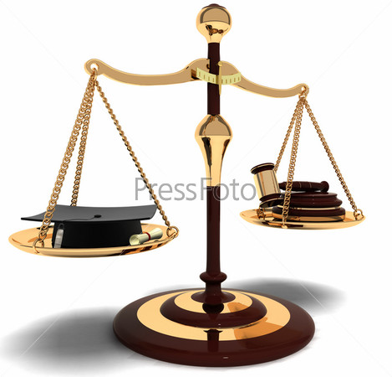
Структура работы
-Обзор современных электронных весов и методов измерения массы объектов
-Проектирование схем и алгоритмов конструкции устройства
-Разработка конструкции, настройка и тестирование электромагнитных весов

Slide 4
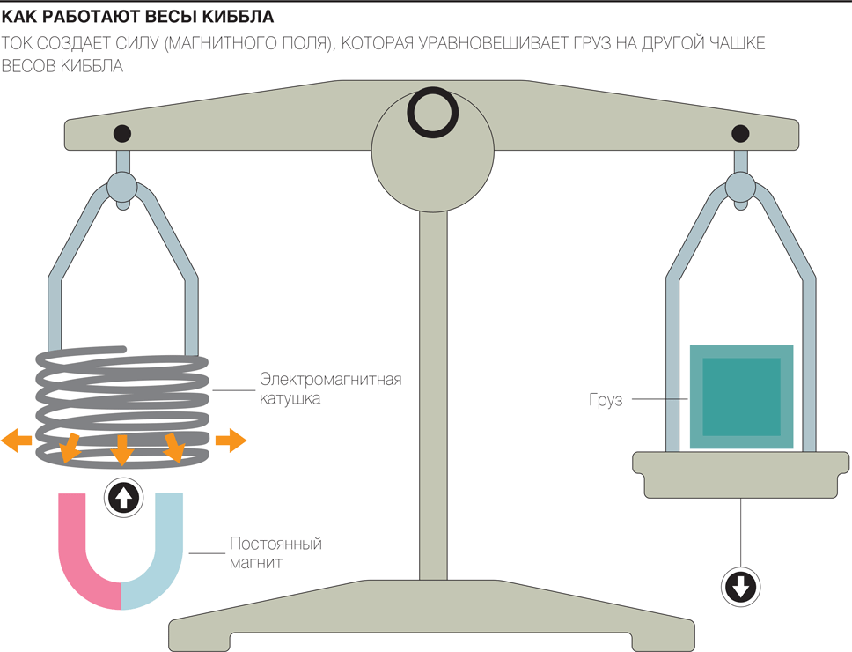

Slide 5
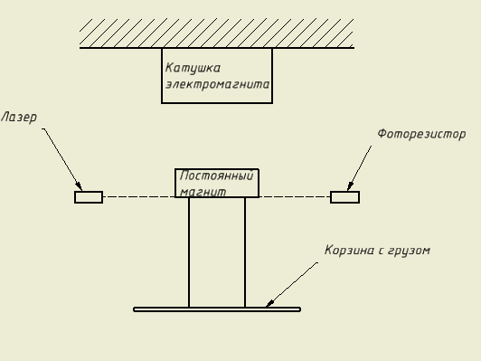
Концепция электромагнитных весов

Slide 6
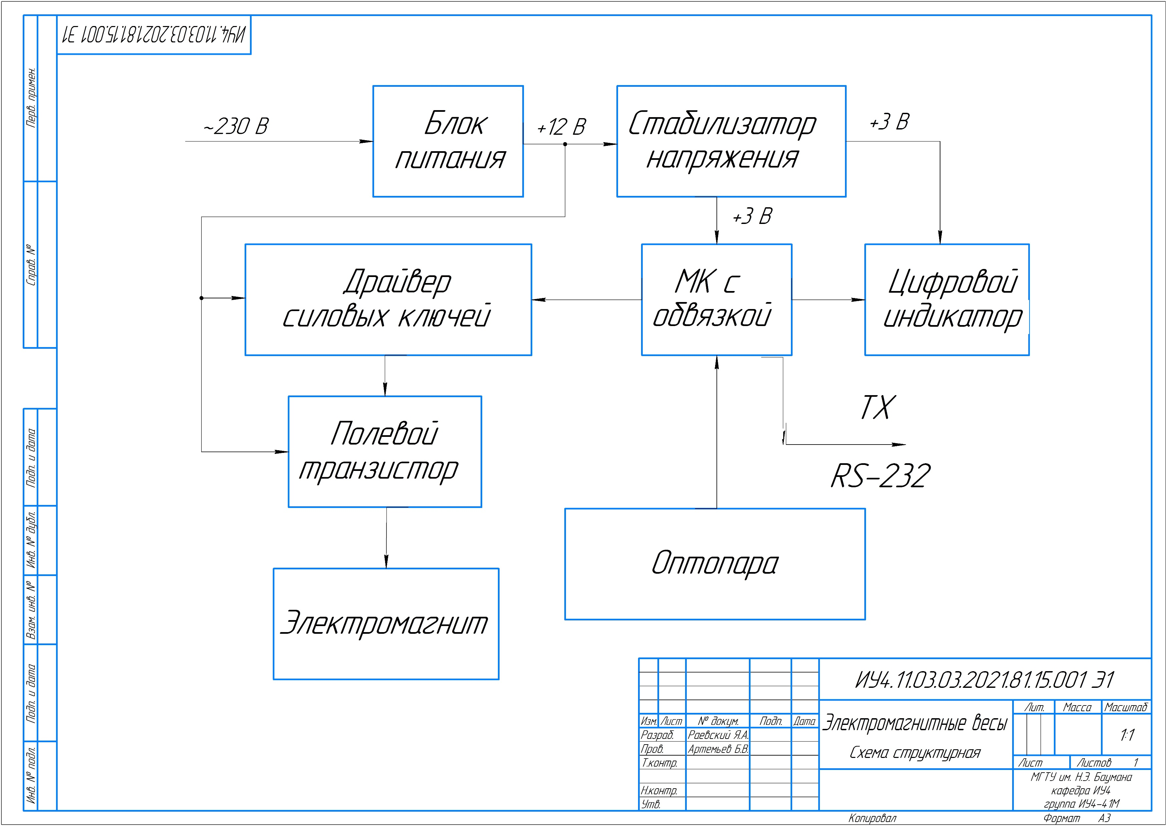

Slide 7
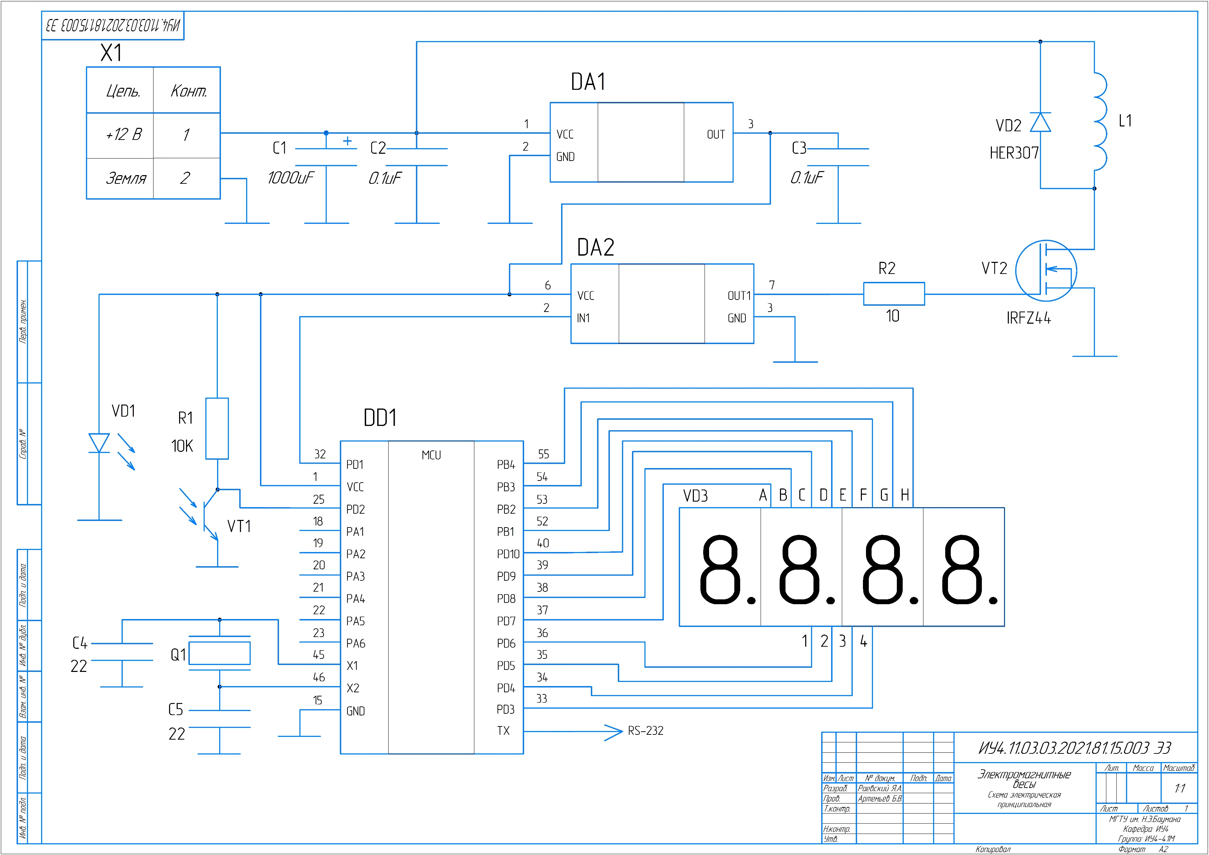

Slide 8
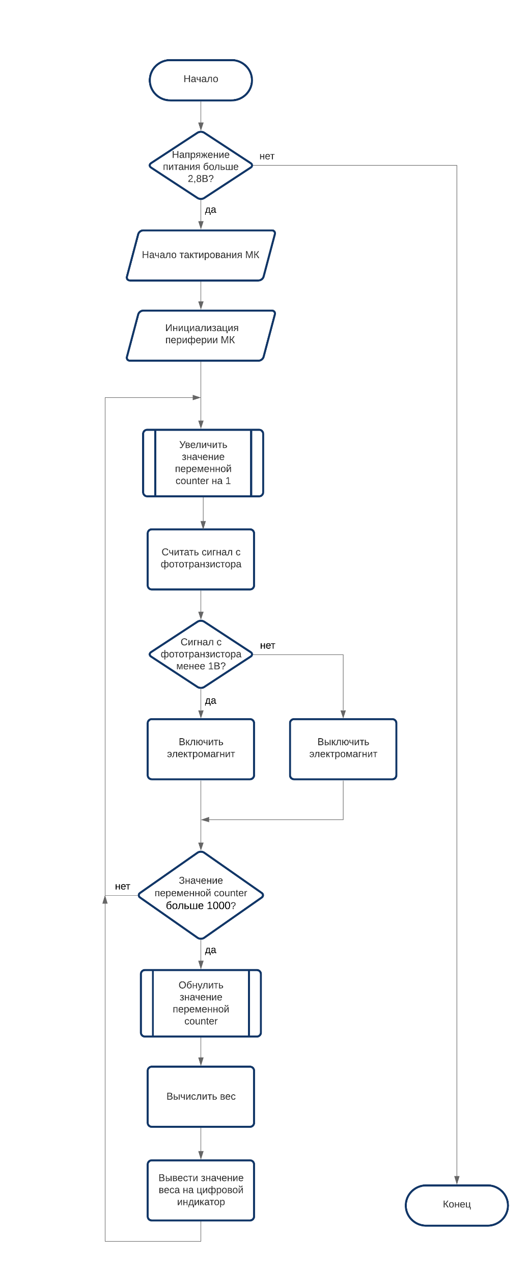
Алгоритм работы

Slide 9
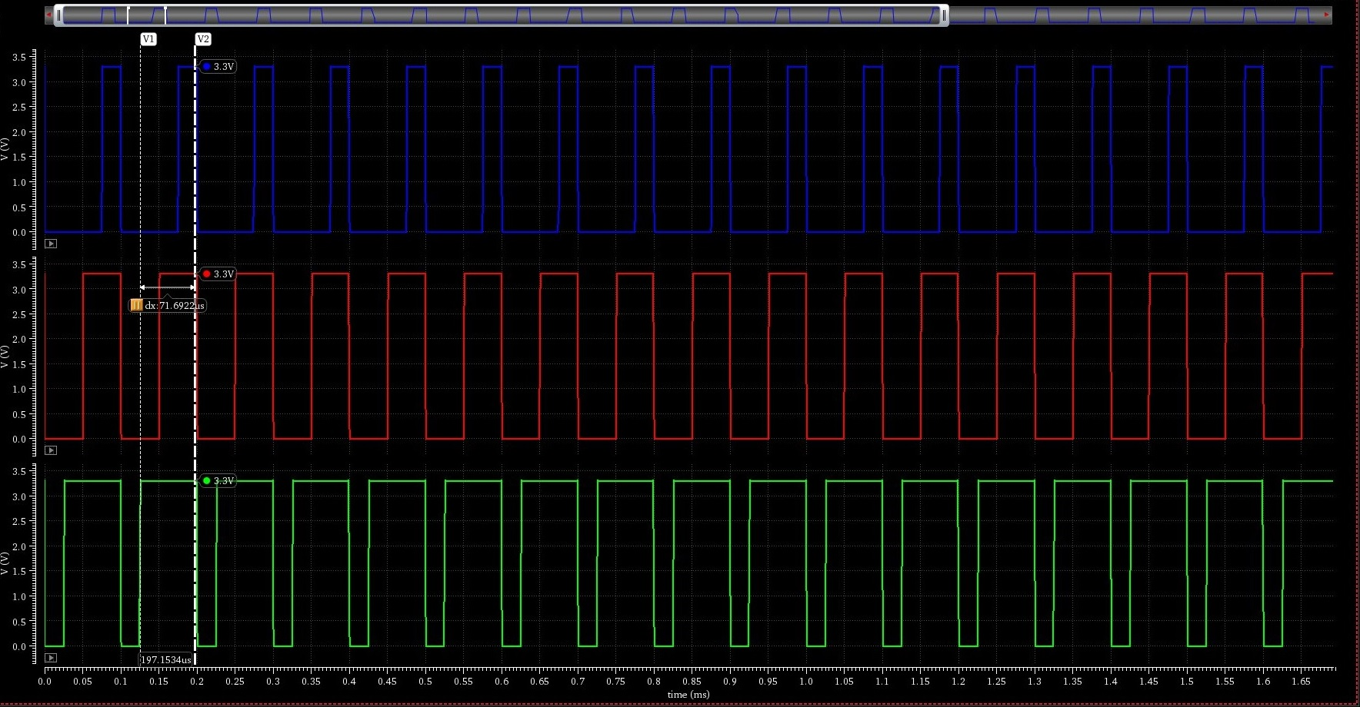
Метод измерения веса

Slide 10
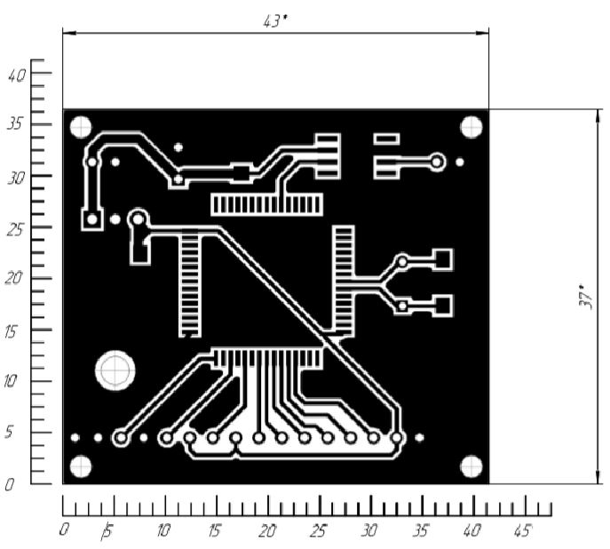
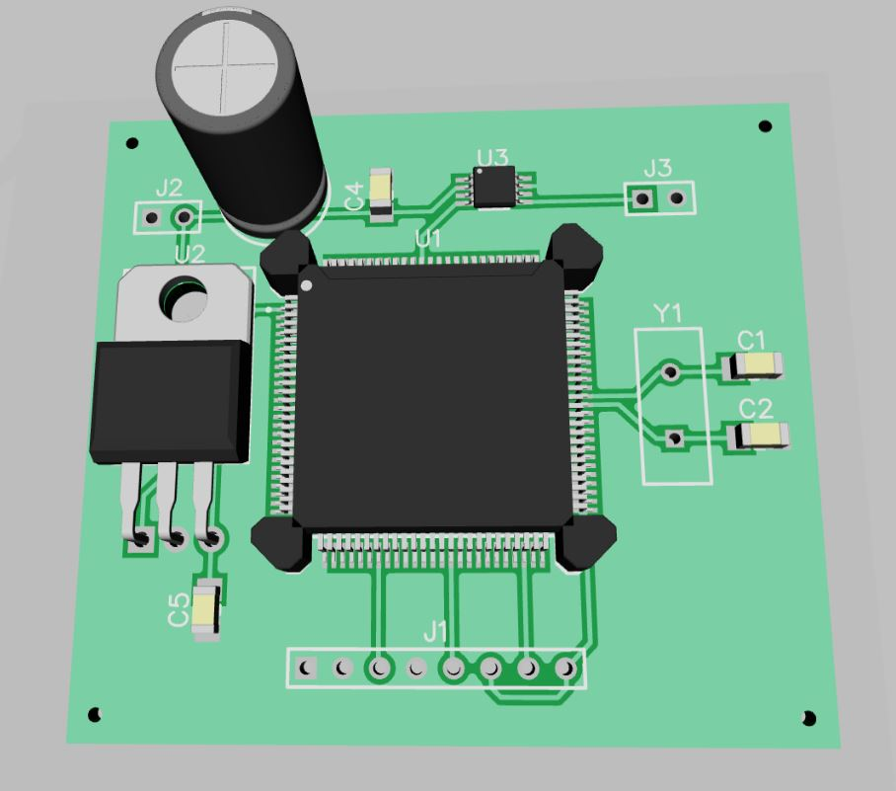
Печатная плата электромагнитных весов

Slide 11
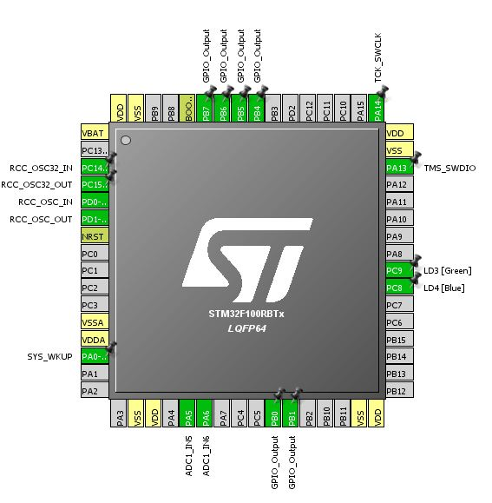
Конфигурирование портов микроконтроллера STM32F100RB в программной среде CubeMX

Slide 12
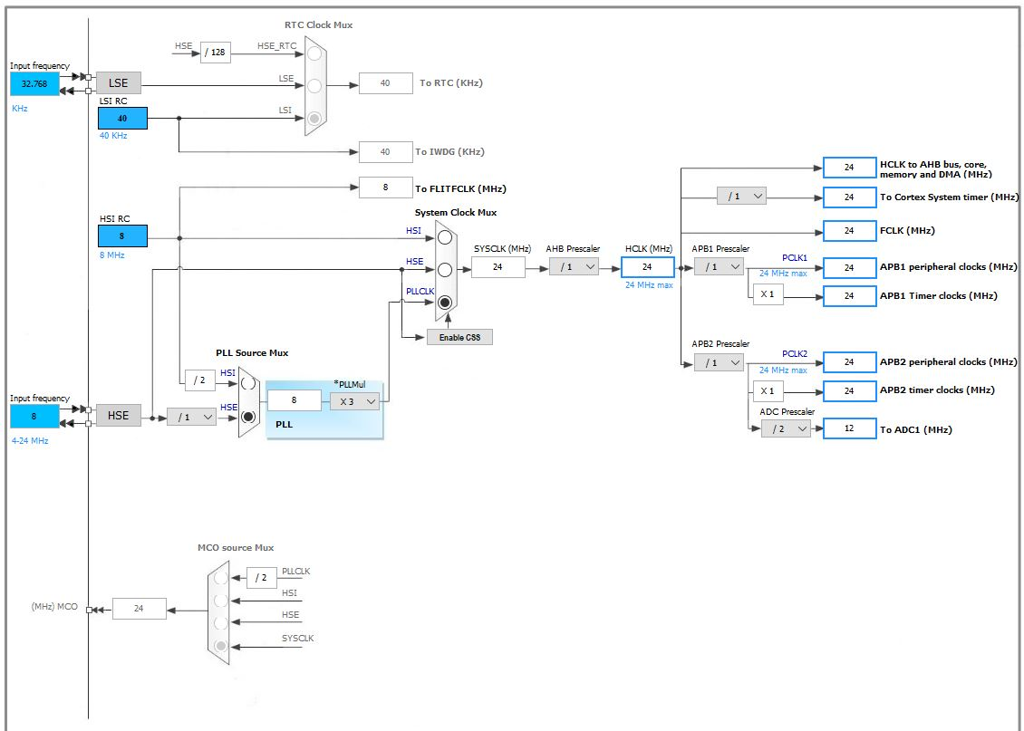
Конфигурация тактирования микроконтроллера STM32F100RB

Slide 13
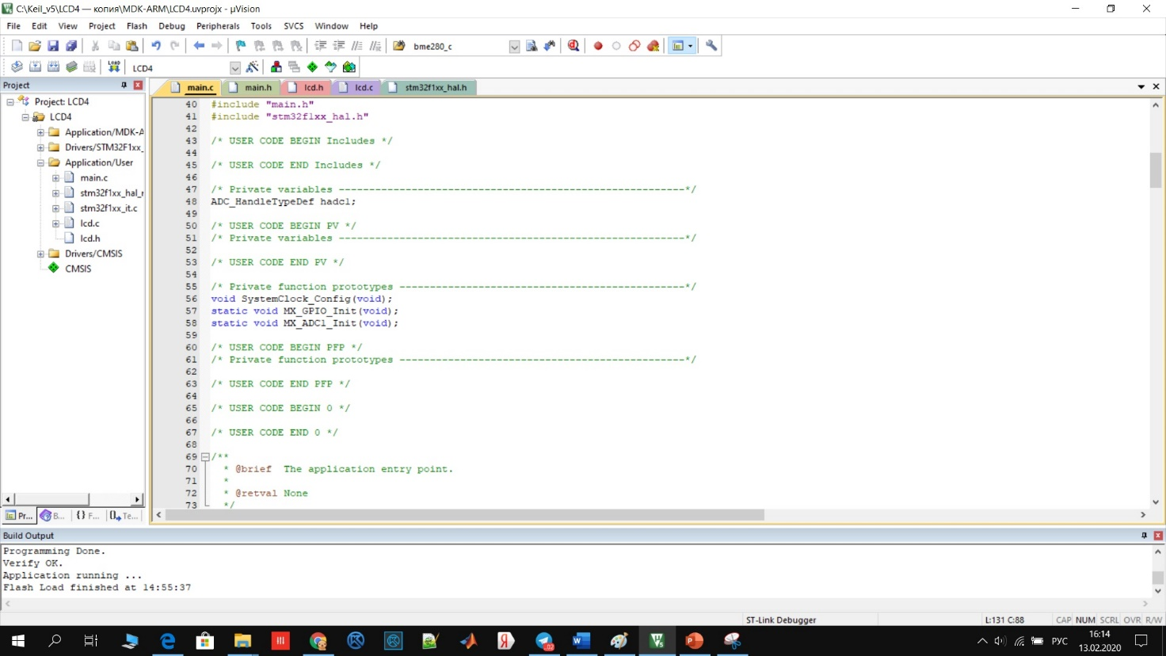
Разработка кода прошивки микроконтроллера

Slide 14
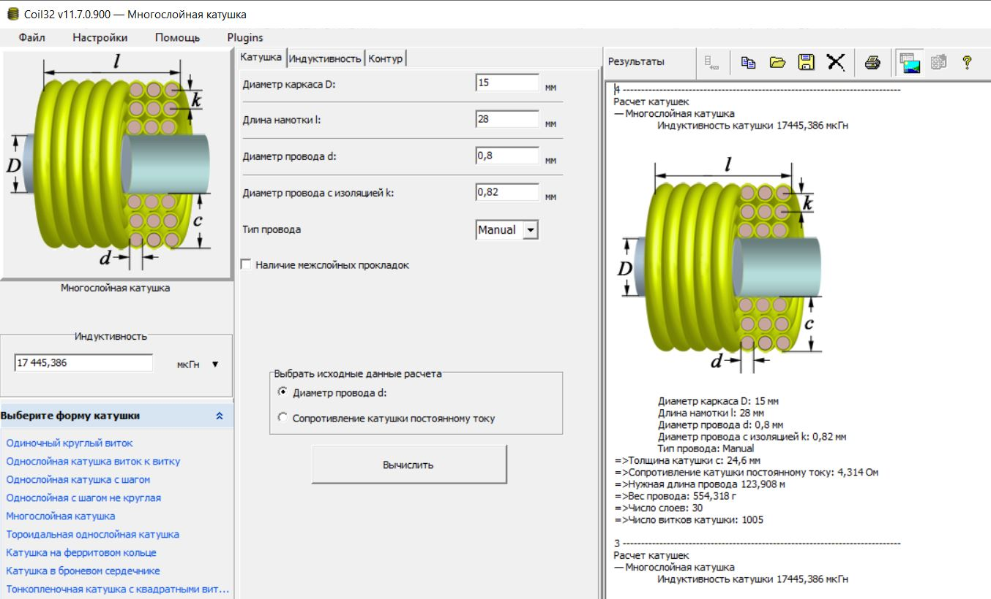
Расчёт катушки электромагнита

Slide 15
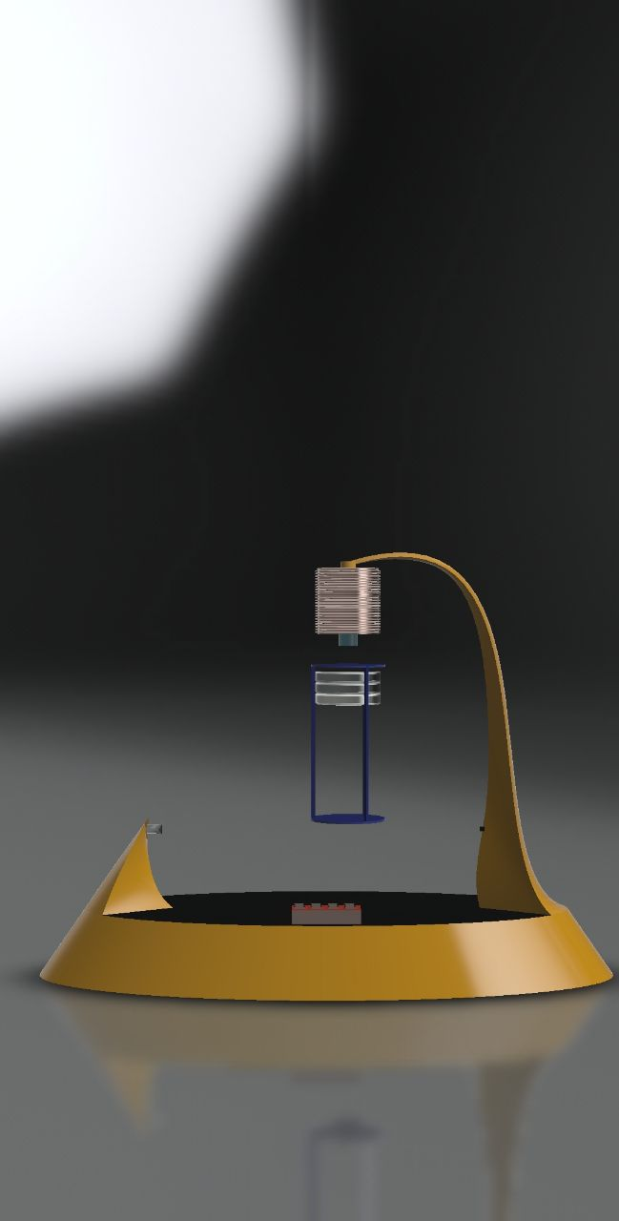
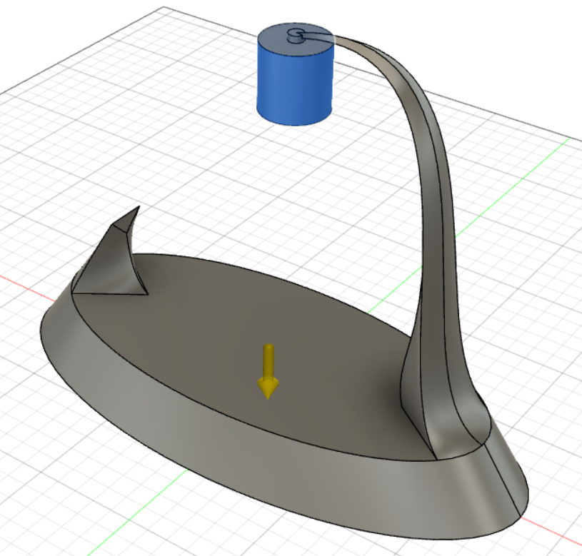
3D модель корпуса электромагнитных весов

Slide 16
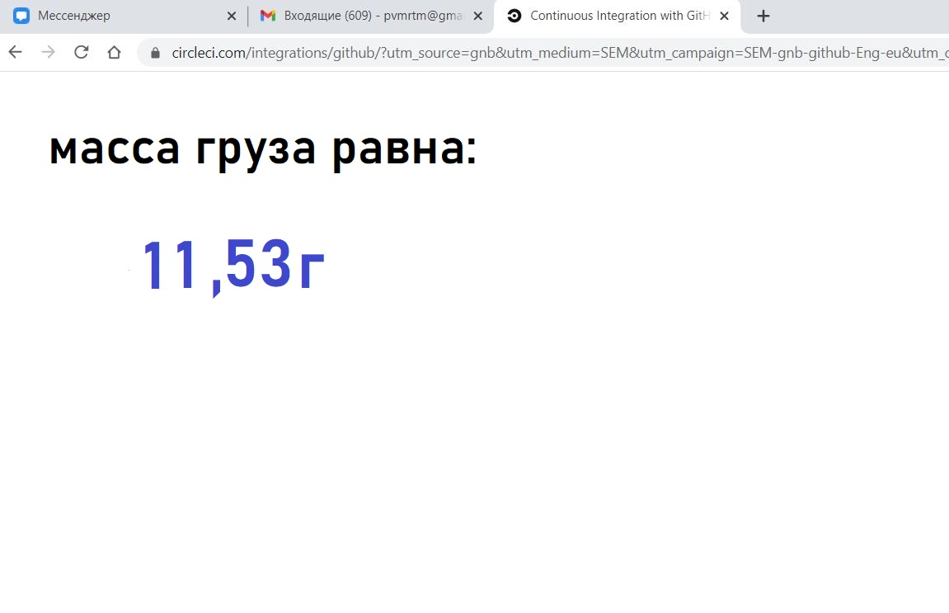
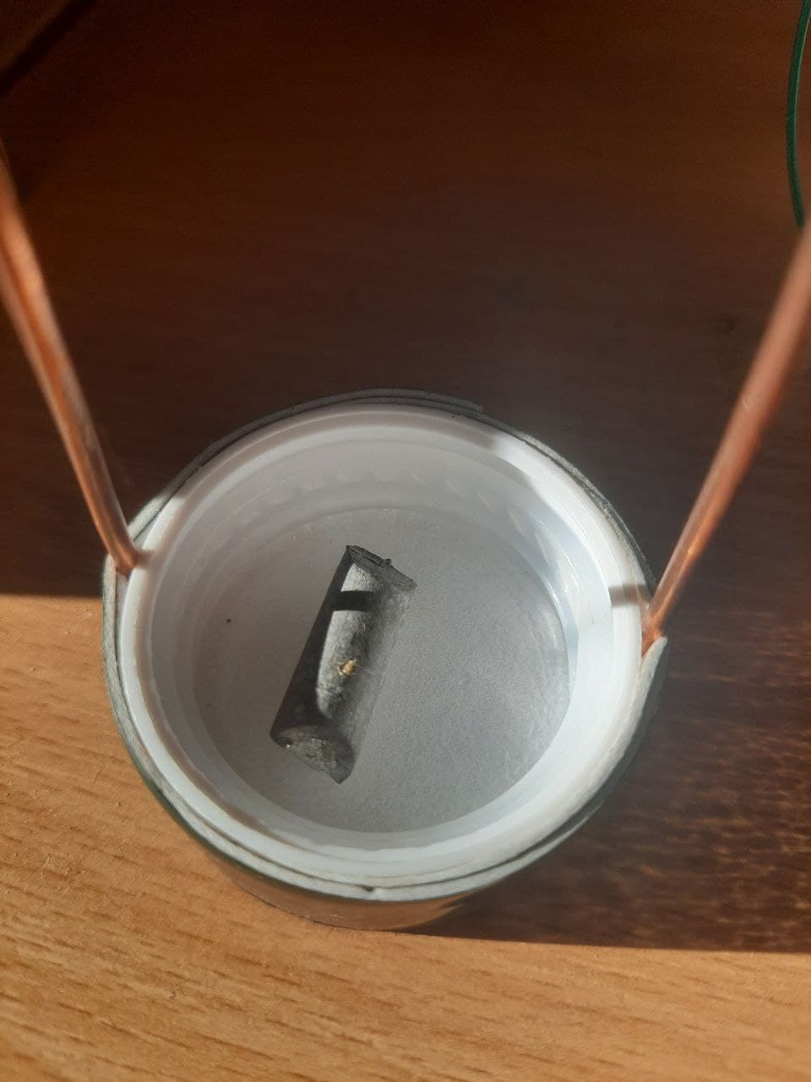
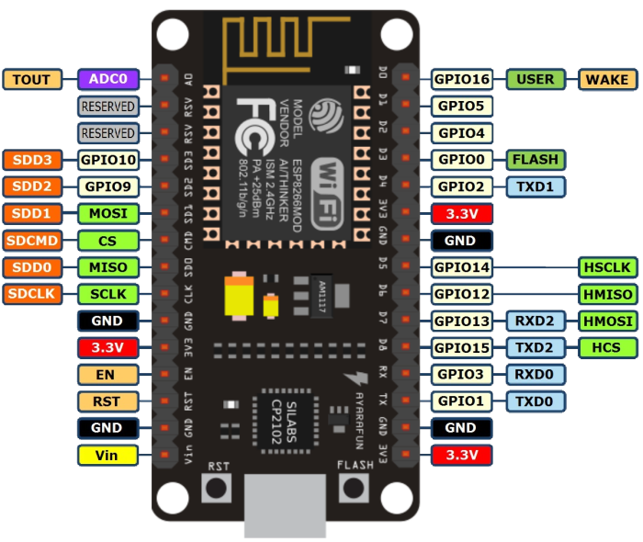

Slide 17
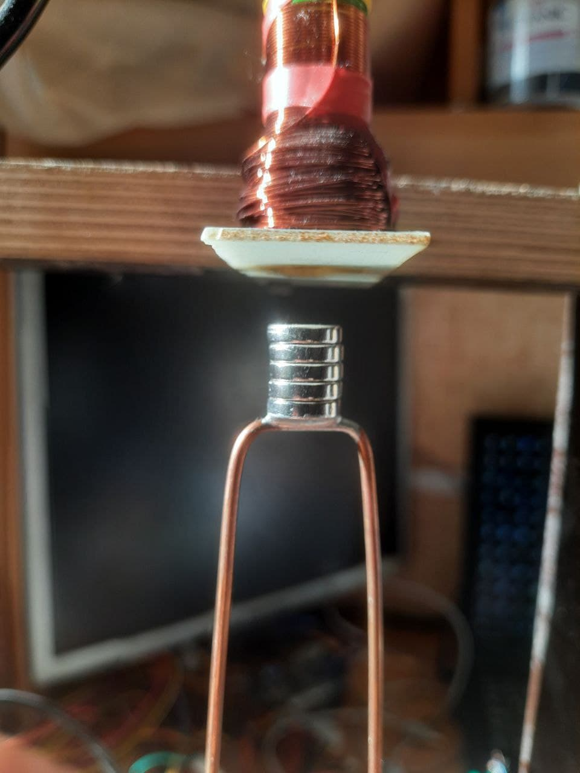
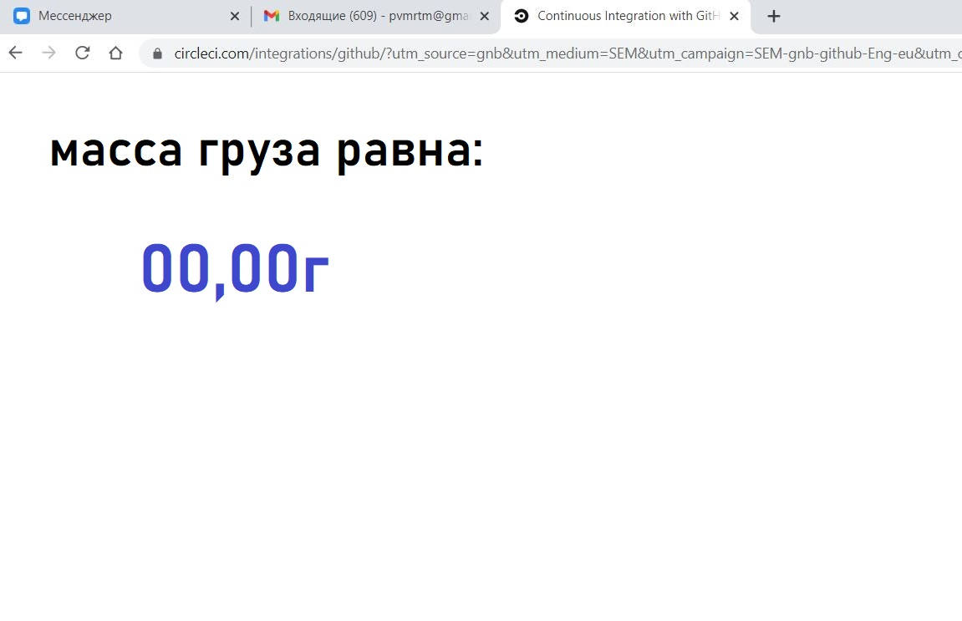
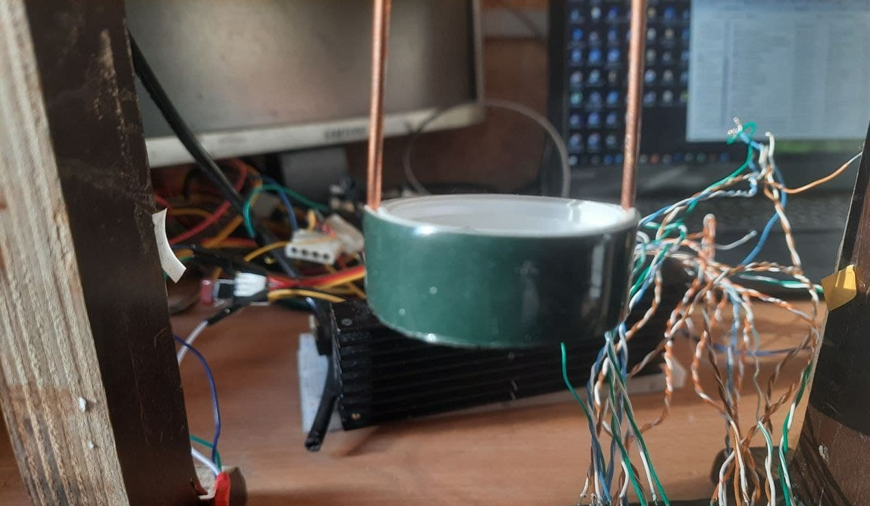

Slide 18
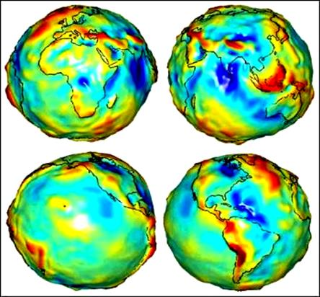
Гравитационная карта Земли

Slide 19
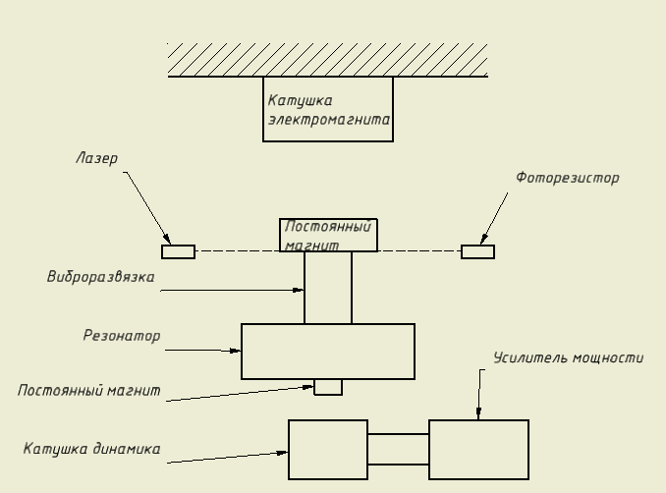
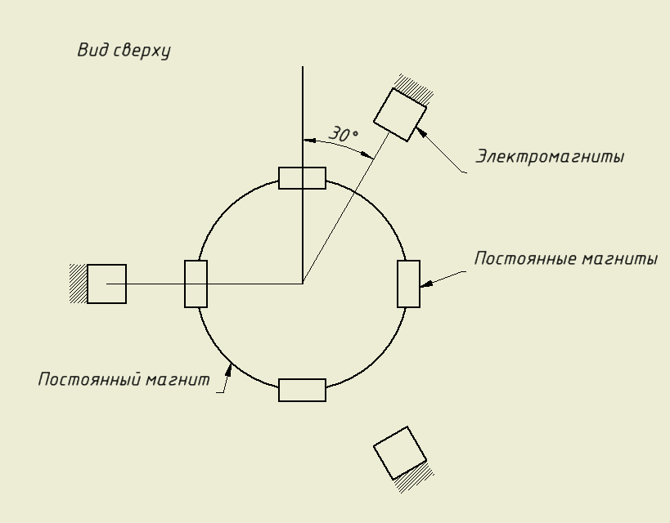
Левитирующий динамик
Маховик без трения

Slide 20
Результаты работы
Результатом работы магистра является созданное функционирующее работоспособное устройство «Электромагнитные весы», а также конструкторско-технологической документация на устройство.
В ходе работы было проведено общетехническое обоснование разработки электромагнитных весов, в котором был осуществлен подробный анализ устройства и аналогов.
Также в ходе работы было представлено общее схемотехническое описание устройства, подбор и анализ элементной базы с учетом условий эксплуатации
Разработан корпус для устройства с достаточно простой конструкцией и конфигурацией, естественной вентиляцией, учитывающий все условия эксплуатации из расширенного технического задания. Так же была продумана компоновка устройства и материалы для корпуса и платы.
В заключительной части расчётно-пояснительной записки были приведены варианты использования левитирующей платформы.
Наконец, была составлена основная графическая часть, содержащая в себе чертежи платы и ячейки и 3D модель устройства. В дополнение была представлена электрическая принципиальная схема устройства.
Итог работы магистра – разработанное устройство с пояснительной КД.

Slide 21
Спасибо за внимание!

